Slide 1
Праздник
«День книги»
23 апреля - Праздник обмена книгами и цветами

Slide 2
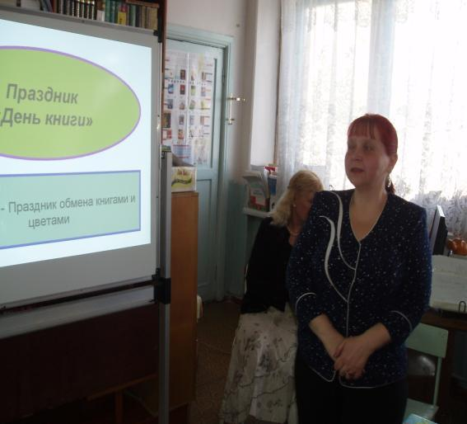
Открытие праздника
Заведующая библиотекой Дедюхина Марина Борисовна открывает литературный праздник « День КНИГИ» в школьной библиотеке, посвящённому празднику «Обмена книгами и цветов», рассказала об истории возникновения праздника, поприветствовала участников и гостей праздника.

Slide 3
День книги- литературный праздник
23 апреля – символическая для мировой литературы дата: в этот день в 1616 году ушли из жизни Сервантес, В.Шекспир и Инка Гарсиласо де Вега. Это также день рождения или смерти известных авторов, как Морис Дрюон, Х.Лакснесс, Владимир Набоков, Пла и Мануэль Мехиа Вальехо. Традиция отмечать День книги возникла в Испании в 30-х годах прошлого столетия, а в 1995 году Генеральная конференция ЮНЕСКО учредила Всемирный День книги и авторского права. Книга – это окно в мир культурного многообразия, это мост, соединяющий разные цивилизации во времени и пространстве. В День книги в Мадриде проходит «Ночь книги», а по всей Испании организуются книжные выставки и распродажи, презентации новых произведений, встречи писателей с читателями.

Slide 4
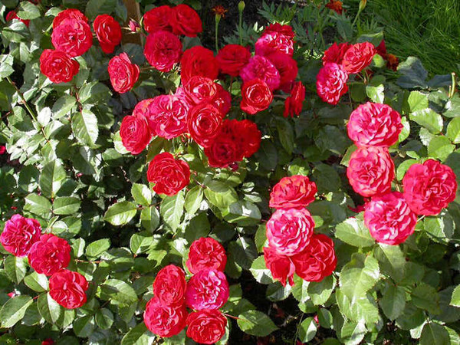
Приглашаем всех на праздник!

Slide 5
Предлагаем отметить этот весенний праздник, отмечаемый в Финляндии и Испании -
День обмена розами и книгами!
В этот день все, кто любит книги и цветы, дарят их друг другу и библиотекам.
Вы тоже можете сделать свой вклад в общее дело – подарить хорошую книгу в нашу школьную библиотеку!
А мы вам дарим презентацию «Антологии детской поэзии и прозы»

Slide 6
Обложка второго тома «Антологиидетской поэзии
и прозы»

Slide 7
Антология детской поэзии и прозы Том 2
Красноярск
Издательство «Буква С»
Апрель 2011

Slide 8
Участники школьной литературной студии «Проба пера» МКОУ «СОШ № 18»
Михайленко Дима Мызников Дима
Мубаракшин Руслан Мызников Максим
Самойлов Эдик Олещук Антон
Хроменкова Анна Попов Слава
Шевцов Виталий Фёдорова Марина
Дунаева Дарья Ускова Александра
Черкаев Иван Дядынчук Василий
Зрюмова Н. Островский Роман
Куклин Иван Галеева Юлия
Крайзер Максим Лакш Володя

Slide 9
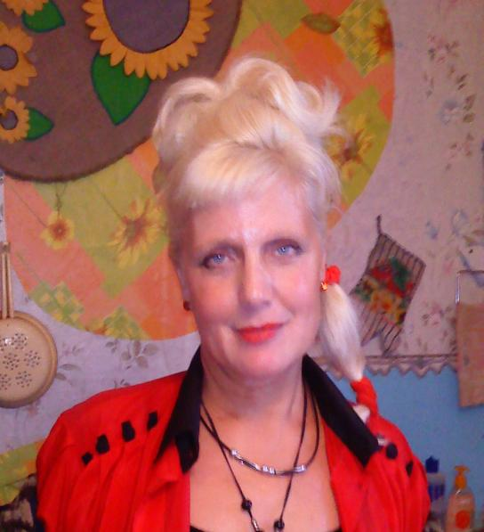
Один из редакторов «Антологии детской поэзии и прозы» Т.2 учитель-логопед МКОУ «Средняя школа № 18» г. Лесосибирска Хакимова Тамара Альбертовна

Slide 10
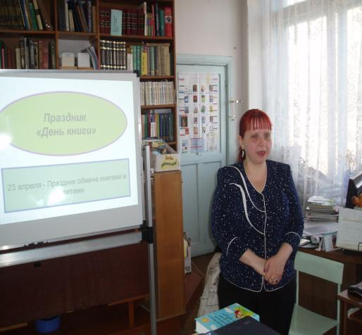
Говорю о книге
Краткую аннотацию книге «Антология детской поэзии и прозы» т. 2 даёт зав.библиоте -
кой школы Дедюхина М.Б.

Slide 11
Аннотация к изданию
Издательство «Буква С» в 2011 году выпустило 2-ой том сборника детской поэзии и прозы.
«Антология детской поэзии и прозы» включает детские стихи и рассказы, а также произведения авторов, пишущих для детей. Таких книг в Красноярском крае практически не издаётся, поэтому они будут интересны современному читателю.

Slide 12
Цель издания сборника
Цель издания – поиск, поддержка и раскрытие молодых талантов. Это даёт возможность ребятам ознакомиться с работами своих сверстников, попробовать свои силы, а также в увлекательной форме почитать современных сибирских авторов. Первая книга уже вышла из печати и разошлась по библиотекам и книжным магазинам Красноярского края.

Slide 13
О литературной студии «Проба пера»
В прошлом учебном году (2009 – 2010) в школьной библиотеке успешно прошла презентация первой книги «Антология детской поэзии и прозы», в которую вошли стихи и рассказы учащихся нашей школы, Дети занимаются в школьной литературной студии «Проба пера», руководителем которой является учитель-логопед Хакимова Тамара Альбертовна.

Slide 14
Хакимова Тамара Альбертовна
Хакимова Тамара Альбертовна живёт и работает в
г. Лесосибирске. От родителей, которые были людьми интеллигентными и читающими (отец латыш
по национальности и талантливый инженер по специальности, владел несколькими иностранными языками), получила стремление к искусству, творчеству.
Танцевала в Театре оперы и балета г.Петрозаводска (Карелия). После окончания Лесосибирского педагогического института работала учителем русского языка и литературы, логопедом, хореографом в школе и Доме культуры.
Член литературного общества «Зарница». Печаталась
в газетах «Заря Енисея», «Вовремя», один из авторов сборника «Мелодии сердец», коллективных сборников «Поэзия на Енисее» (2007, 2008 гг.)

Slide 15
Хакимова Т.А.
В «Антологии детской поэзии и прозы» Тамара Альбертовна опубликовала эссе
на библейскую тему «Взгляд… из будущего», в котором она рассуждает о сущности жизни человека, о его личности; о месте человека во Вселенной, о великой книге всех времён и народов – Библии, о философской категории, которой является вечность.

Slide 16
Знакомство с авторами
Знакомимся
с авторами
стихотворений,
рассказов,
сказок !

Slide 17
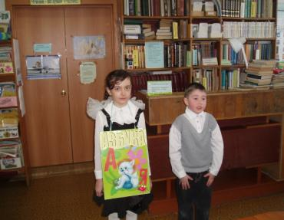
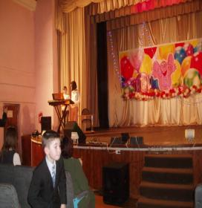
Островский Роман (на фото справа)
Мой котик
Вот Тимоша,
Он хороший,
Он мурлыкает всегда.
Весело играет.
Молоко лакает.
Нету лучше в мире моего кота!

Slide 18
Михайленко Дима
Зима
Под ногой снежок хрустит,
С горок дети катятся.
Белый снег в лицо летит –
Дети улыбаются!

Slide 19
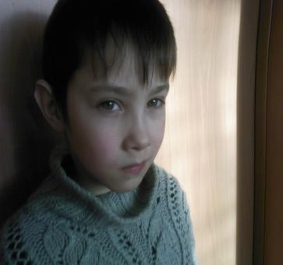
Мубаракшин Руслан
***
Я из школы возвращался
И собаки испугался.
Дома маме рассказал,
Пёс меня как покусал

Slide 20
Мубаракшин Руслан
Комар и жаба
Сказка
Под кустом сидела жаба. Лил дождь. Для лягушек и жаб это самая приятная погода. Мимо пролетал комар. Он весь промок и искал приюта. Увидев жабу, пискнул жалобно: « Пусти меня под кустик».Но жаба спросила: «А что ты мне дашь взамен7» «Что же тебе надо?» - удивился комарик. «Поскорее попасть в болото!» - ответила жаба. «Хорошо» - согласился комар.- «Я тебе помогу!» Но сам решил вместо болота показать ей дорогу к цапле. Но тут, вдруг, жаба передумала, чтобы к ней на обед слетелись все комары с болота. В это время дождь закончился и комар улетел. Только слышно было «з-з-з-з-». Жаба обрадовалась, подумав, что к ней слетаются комарики и она ими сейчас полакомится. Но комары, объединившись, напали на неё и искусали. После этого случая жаба стала реже выпрыгивать из своего укрытия. Она теперь побаивалась комаров.

Slide 21
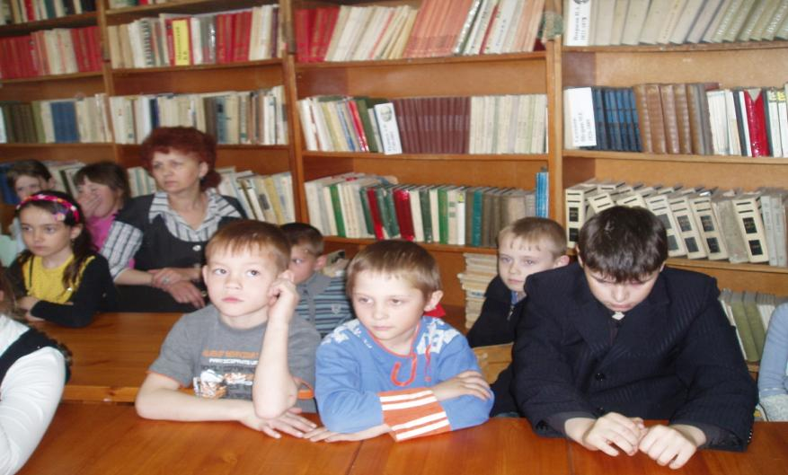
Слушаем выступления участников

Slide 22
Самойлов Эдуард
Кузя
Кузя любит бегать и прыгать. Однажды он поймал мышку и начал играть с ней. А потом Кузя отпустил зверька, наверное, пожалел её Кузя – забавный кот, ему нравится развлекаться. Иногда он вскарабкивается на дверь и с неё прыгает на диван. Кузя очень любит гулять. Бывает, что он гуляет целый день или даже два дня. И когда приходит, может съесть много рыбок, потому что голодный.
Я люблю своего кота Кузю.

Slide 23
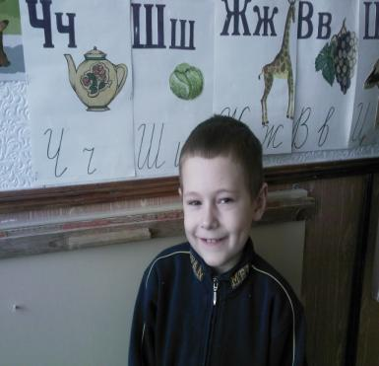
Шевцов Виталий – ученик 4 класса
Родился в 2000 г. в Лесосибирске. Занимается общественными делами, участник художественной самодеятельности, поёт. Увлечения: рыбалка, футбол, велосипед. Занимается в детском клубе «Орлёнок».
Публикуется впервые.
Лето
Наступило лето. Начались долгожданные каникулы.
Мы с папой пошли
на рыбалку. Ура! Я поймал леща! А папа поймал огромную щуку.
Как хорошо летом!

Slide 24
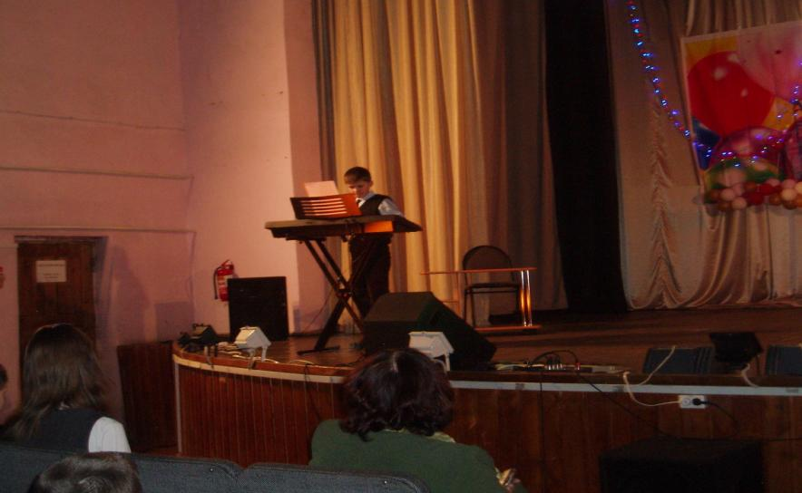
Крайзер Максим – ученик 4 класса

Slide 25
Крайзер Максим – ученик 4 класса
Каникулы
Рэп
Летом я гуляю. Но кто-то в погонах сумку засёк
Мячик гоняю. Им интересно – что же там есть?
Послушайте меня – Все посмотрели, не крикнули: «Слезть!»
Вот так я отдыхаю! Меня пропустили, сказал: «Иди»
Пусть мошка и комары кусают, Быстро промчались летние дни.
Но силы мои крепчают. Я отдохнул за границей уже,
Хочу я с вами поделиться – Но лучше всего в родном шалаше
О том, что в жизни моей творится. Лучше России нету страны.
Ездили в Казахстан. Дорога нелегка. Хоть откуда на карту смотри!
Два дня томила жара.
В автобусе ехал, там же я спал,
С батей подолгу о жизни болтал.
Таможню прошёл, черту пересёк.

Slide 26
Лакш Владимир

Slide 27
Лакш Владимир
Пингвинёнок
Рассказ
Однажды я шёл по дороге и увидел пингвинёнка. Он был маленький и беззащитный. Я принёс его к себе домой и показал родителям. Они разрешили мне оставить его дома. Мы дали пингвинёнку имя Малыш. Он был похож на человеческого малыша. Прошло несколько лет и мМалыш вырос. Он привык к еле, к нам. Папа построил ему маленький домик, где он мог жить. Однажды, когда я пришёл домой, начал делать домашнее задание. Мне надо было описать пингвина. Я позвал Малыша и посадил на стул. Малыш сел, как ему удобно. Я начал описывать его внешность. Клюв довольно длинный. Но скоро мы с родителями поехали в Антарктиду и взяли с собой Малыша. Мы летели в самолёте. Когда он смотрел в облака – сразу же подпрыгивал, радовался.
«Вот мы и приехали»,- сказал папа
«Хорошо добрались», - сказала мама.
Здесь была родина Малыша. К нам подошла семья пингвинов, чтобы забрать Малыша. Нам было жалко, что от нас ушёл член семьи, наш друг. Но каждому надо жить там, где его Родина. Потом мы улетели обратно.

Slide 28
Ускова Александра Её стихи опубликованы в 1и 2 томах «Антологии детской поэзии и прозы»»

Slide 29
Ускова Александра – ученица 6 класса
Родилась в 1999 году в Г. Лесосибирске. Печаталась в «Антологии детской поэзии и прозы» (2009 г.)
Первая любовь.
Я часто в облаках летаю
И часто о тебе мечтаю.
Ты знаешь, что со мной случилось?
Всё просто: я в тебя влюбилась!

Slide 30
Ускова Александра
Кот и великан
Сказка
Жил-был кот. Он был очень маленький. У кота были небольшие ушки и лапки. Однажды он бежал по дорожке, которая вела к базару. Но неожиданно кот увидел сад. В саду росли яблоки. Кот взял несколько штучек и побежал дальше. На базаре он увидел нищего старика, который обменивал яблоки на семечки. Кот получил взамен яблок семечко, которое было волшебным. Так сказал старик.
Кот решил посадить волшебное семечко в лесу. И посадил. Но только он его посадил, семечко сразу стало расти! Оно стало могучим деревом. Вот так чудо! Дерево выросло выше облаков. В нём было дупло. В дупле огромного дерева жил великан. Великан был волшебником. Он быстро спустился на землю. Кот сказал ему: « Раз ты волшебник, превратись в льва!» Великан быстро превратился в льва. Тогда он поверил. ему. И когда великан снова стал великаном, он пригласил кота к себе на обед. Так они и подружились!

Slide 31
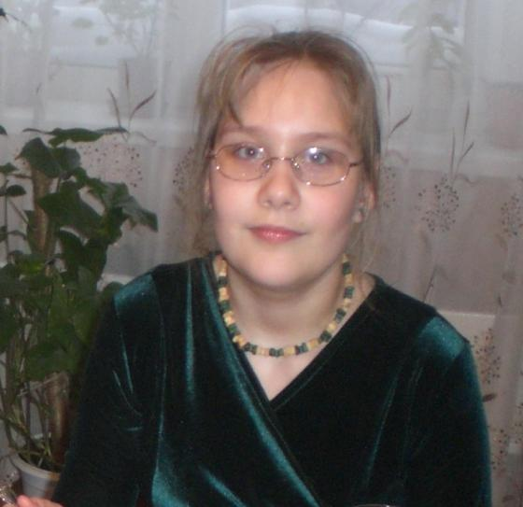
Галеева Юлия – ученица 6 класса

Slide 32
Галеева Юлия («Литература Сибири», 2010. -Журнал в твёрдой обложке)

Slide 33
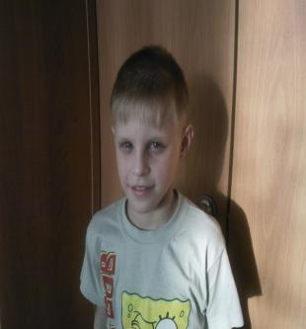
Мызников Дима
Встреча с мамой
К маме приехал я погостить,
А ей на месте не сидится -
Старается вкуснее угостить.
Улыбки наши – во все лица.
Мечта о друге
Мне хочется очень
Назвать тебя другом.
Однажды под осень
Пожать твою руку…

Slide 34
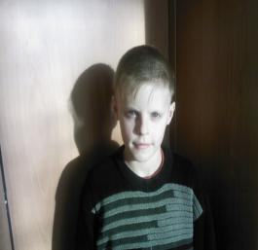
Мызников Максим – ученик 5 класса
Щенок
Есть теперь у нас щенок,
Это дог.
Под окном сидит, скулит,
Не молчит.
Я привёз его домой.
Он – мой!
Но щенок погрыз игрушки,
Одеяло и подушки.
Шторы сильно потоптал
И пропал…
Где ты мой любимый пёс?
Вот вопрос!
Если встретите его
Одного,
Расскажите, что я жду.
Дам еду.
Прибежит ко мне он скоро
И со мною будет снова!

Slide 35
Мызников Максим
Прогулка в лес
Ваня говорит: « Мишка, пошли гулять!» Мишка согласился. Они решили прогуляться в лес, который был неподалёку. Ещё не доходя до леса, на опушке, Ваня нашёл гриб. Мальчики поспорили, хороший он или плохой. После прогулки, вернувшись домой, они показали гриб маме. Мама сказ, что в пищу такой гриб использовать нельзя.
Прогулка в лес оказалась не очень удачной. Но мы решили не унывать и сходить ещё раз, чтобы набрать настоящих грибов.

Slide 36
Олищук Антон
Родился 15 декабря1999 года. Учится в пятом классе. Участвует в делах класса, школы. Занимается боксом, паркуром. Публикуется впервые
Здравствуй, папочка родной!
Приезжай скорей домой.
По тебе скучаю очень,
Если честно – днём и ночью…

Slide 37
Дядынчук Василий
Москва
Этим летом на каникулах я ездил в Москву. Там живёт моя сестра Ксюша, она учится в лицее. Мы с мамой и Ксюшей ходили в Кремль, в кинотеатр и на экскурсию в музей. Особенно мне понравилось в Кремле: там красивые колокола. Они издают мелодичный звон. В музее мы увидели много разных скульптур выдающихся деятелей. Я впервые побывал в столице нашей Родины.

Slide 38
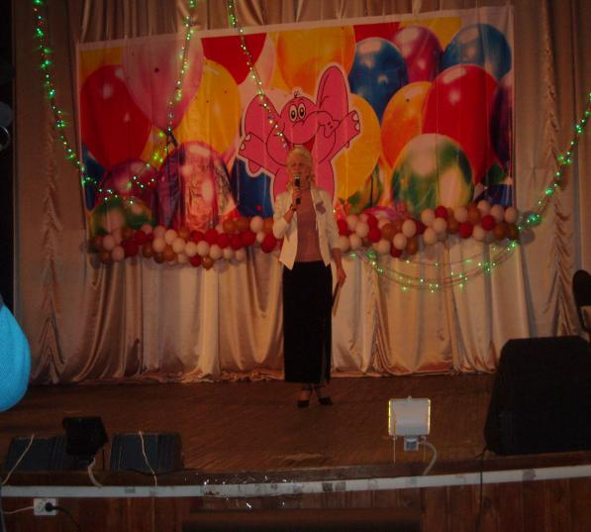
22 марта – Всемирный день поэзии
Хакимова Т.А. открывает концерт «Юного поэта»
на сцене ДК«Маклаков
ский», посвящённый Всемирному дню ПОЭЗИИ

Slide 39
Всемирный день Поэзии
21 марта в мире и в России отмечают знаменательную дату- Всемирный день Поэзии.
В этом году в нашем городе впервые праздновали и день Юного Поэта. А так как дети нашей школы уже второй год подряд публикуют свои стихи и рассказы в краевом поэтическом сборнике «Антология детской поэзии и прозы», нам предложили провести праздник Юного Поэта для города,
в ДК«Маклаковский». Этот праздник состоялся 22 марта 2011 года. На праздник Юного Поэта мы пригласили гостей из с. Казачинское – театральную студию, которую возглавляет заслуженный работник культуры России, режиссёр, поэт и писатель Юрий Яковлевич Варыгин. Он сам и его воспитанники читали и высокопрофессионально декламировали стихи.
В праздничном концерте приняли участие дети из других школ нашего города, а также коллективы художественной самодеятельности.
Речевое творчество детей не должно оцениваться будничной оценкой. Одна из форм оценки – творческая защита своей художественной работы. И сегодня прозвучали тексты в авторском исполнении и наши юные сочинители посвятили нас в процесс своего замысла и реализации.

Slide 40
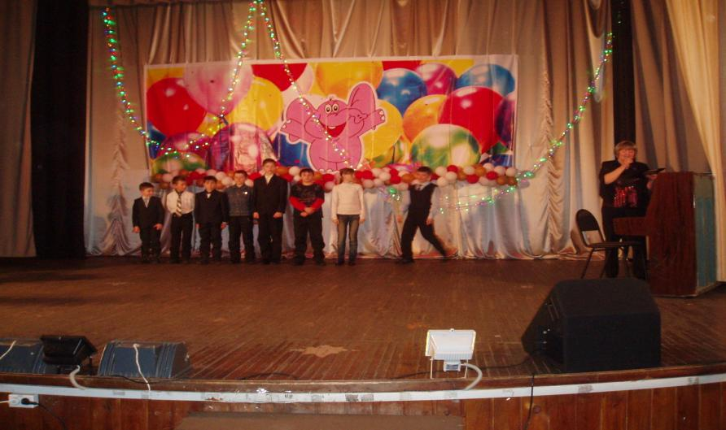
Члены литературной студии «Проба пера» на сцене ДК «Маклаковский»

Slide 41
Каждому участнику второго тома «Антологии детской поэзии и прозы» была вручена почётная грамота Отдела культуры
г. Лесосибирска, которую в торжественной обстановке вручила руководитель литературной студии школы
№ 18 «Проба пера» учитель-логопед Хакимова Тамара Альбертовна

Slide 42
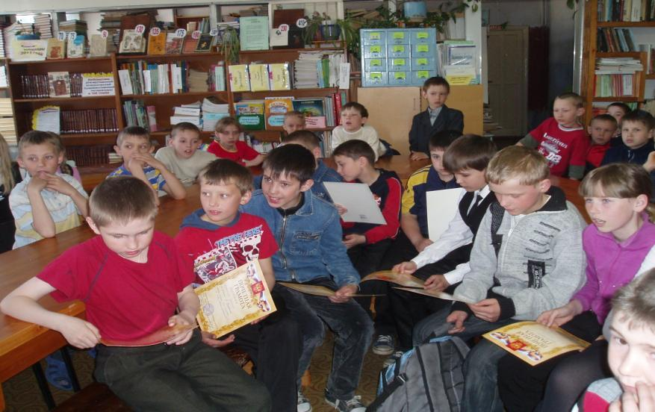
Участники праздника рассматривают свои вручённые почётные грамоты

Slide 43
И ещё немного поэзии…
Марина Дедюхина
Первый снег
Первый снег спускался с неба.
Падал тихо, не спеша.
Улыбнулось солнце с неба –
Он растаял навсегда.
Весеннее
Рано утром просыпаюсь
И смотрю всегда в окно.
Я узнать всегда желаю –
Смотрит ль солнышко в окно?
Если светит оно ярко,
День задастся озорной!
Улыбнусь ему в окошко,
Помашу ему рукой!

Slide 44
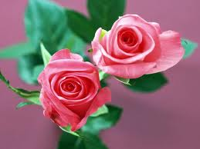
С праздником!
Спасибо за внимание!

Slide 45
Презентацию
«Праздника обмена
книгами и цветами»
подготовила
заведующая библиотекой
МКОУ «СОШ № 18»
Дедюхина М.Б.
Редактор-консультант –
учитель-логопед Хакимова Т.А.
Лесосибирск. Апрель 2011 г.

